Slide 1
Oprydning i SkoleIntra og opsætning af Aula
Oprydnings- og opsætningsplan og vejledning
Alle roller
OPDATERET VERSION 8. AUGUST 2019

Slide 2
Planens opbygning og opgavetyper

Slide 3





Planens opbygning
OPRYDNINGSPLAN
21/6
DEADLINE FOR ALLE OPGAVER I PLANEN: 11/10
OPDELT I 10 FASER MED HVER SIN DEADLINE
OPDELT I 4 ROLLER:
  Aula-administrator
  Ledelse
  Fælles (alle medarbejdere, dog primært de pædagogiske)
  Individuel (alle medarbejdere)

Slide 4
3 typer opgaver
OPRYDNINGSPLAN
*
MED VIGTIG DEADLINE:
Skal udføres inden den næstkommende deadline (fx opgaverne for Aula-administratoren i fase 1 og fase 2)
MED FAST PLACERING I DEN PÅGÆLDENDE FASE
Den må kun udføres i den fase, den er placeret i
MED ANBEFALET PLACERING/DEADLINE:
Det anbefales at følge placeringen i planens faser for at sikre, at der ikke sker en opgaveophobning lige inden den endelige deadline 21/6.
Men opgaven kan udføres i foregående eller efterfølgende fase, såfremt den løses inden 21/6
Markeret med stjerne
Opgaver
Med gul skrift
Opgaver
Med hvid skrift

Slide 5
OPRYDNINGS- OG OPSÆTNINGSPLAN SKOLEÅRET 2018/2019
DEADLINE
14/2
DEADLINE
12/4
DEADLINE
15/5
DEADLINE
4/6
DEADLINE
1/8
FASE 1
FASE 2
FASE 3
FASE 4
FASE 5
Sletning af manuelt oprettede brugere i UNI-logins administrationsmodul*
Oprettelse af alle medarbejdere i TEA*
Gennemgang og tildeling af de rette roller til medarbejdere i TEA*
Tilknytning medarbejdere til de rette klasser i TEA*
Gemme lister over alle ressourcer, der skal kunne bookes i Aula*
Oprette og opsætte grupper i aula (påbegyndes på Aula-administrator-workshop)*
Tildeling af roller og rettigheder i aula (påbegyndes på Aula-administrator-workshop)*
Oprette ressourcer, der skal kunne bookes, i Aula (påbegyndes på Aula-administrator-workshop)*
Kvalitetssikring af data fra UNI-login (påbegyndes på Aula-administrator-workshop)*
Flytte årsplaner (fra tidligere skoleår - nye ligger i MinUddannelse)
Gemme fælles læringsforløb og skabeloner (udviklet lokalt)
Arkivere bevaringspligtigt materiale fra fælles dokumentarkiver og samlemapper
Arkivere bevaringspligtige billeder fra billedarkiver
FLYTTET! Flytte elevplaner (historiske)
NY! Downloade og gemme/arkivere materiale fra ”Fra kontoret”, hvis anvendt
NY! Arkivere logbøger, hvis anvendt
NY! Arkivere udviklingsplaner/handleplaner, hvis anvendt
Lave årsoprul i SkoleIntra som normalt
AULA-ADMINISTRATOR
LEDELSE
Oprydning i arbejdsmiljømaterialer fx handleplaner og personalehåndbog
Arkivering og flytning af dokumenter fra skolebestyrelsen
Stillingtagen til, hvilke fælles links, læringsforløb og skabeloner (udviklet lokalt), der skal bevares.
Gem det, du vil beholde fra det fælles dokumentarkiv
Gem det, du vil beholde fra billedarkiver
Gem det, du vil beholde fra fælles samlemapper
FÆLLES
Oprydning, sletning og flytning af filer fra individuelt dokumentarkiv
Oprydning og sletning individuelle samlemapper
Stillingtagen til og flytning af individuelle links, læringsforløb og skabeloner (udviklet lokalt)
Flytning af aktuel elevplan, hvis SkoleIntra er brugt til dette
INDIVIDUEL

Slide 6
OPRYDNINGS- OG OPSÆTNINGSPLAN SKOLEÅRET 2019/2020
FASE 6
DEADLINE
16/8
FASE 7
DEADLINE
27/9
FASE 8
DEADLINE
4/10
FASE 9
DEADLINE
11/10
FASE 10
DEADLINE
21/10
31/10
NY! Tjekke skema- og vikarsynkronisering
NY! Opsætte kommunens datapolitik
NY! Opsætte supplerende stamdata
FLYTTET! Oprette fælles links i Aula
FLYTTET! Slette indhold i alle samlemapper
FLYTTET! Flytte udvalgte billeder fra SkoleIntra til Aula (ikke obligatorisk!)
NY! Arkivere elevplaner for afgangselever
NY! Udføre opgaver i forbindelse med årsrul i Aula
FLYTTET! Oprette nyheder og opslag i Aula (vedr. perioden efter efterårsferien)
FLYTTET! Oprette begivenheder i Aula (vedr. perioden efter efterårsferien – med/uden tilmelding)
FLYTTET! Oprette reservationer i Aula (vedr. perioden efter efterårsferien)
NY! Forberede kvalitetssikring af datamigrering
Migrering af data
fra SkoleIntra til Aula
(efterårsferie)
Elever, forældre og medarbejdere tager Aula i brug
Kvalitetssikring af datamigrering
AULA-ADMINISTRATOR
LEDELSE
FÆLLES
FLYTTET! Overførsel af læsekontrakter (igangværende) til Klasselog
FLYTTET! Arkivering af vigtige beskeder til Beskedarkiv eller Klasselog
NY! ”Klar til Aula” – materiale for medarbejdere
INDIVIDUEL

Slide 7
Opfølgningsværktøj til planen (Skema i SurveyXact)
OPRYDNINGSPLAN
HVORFOR:
Hjælp til jer ift. at få overblik over, hvilke opgaver der er udført
Behov for at sikre, at de vigtige deadlines overholdes, da det har betydning for:
          Korrekt indlæsning af skolens elever, forældre og medarbejdere
          Opsætning af bl.a. grupperinger i jeres skoles Aula
          Korrekt overførsel af indhold fra SkoleIntra til Aula
HVORDAN:
I modtager en mailinvitation til SurveyXact
          I kan løbende opdatere skemaet via det link, der sendes ud efter første besøg i skemaet

Slide 8
Vejledninger til planens opgaver

Slide 9
Hvorfor er det vigtigt at følge vejledningerne?
VEJLEDNINGER TIL OPRYDNINGSPLANEN
I FÅR DE HURTIGSTE ARBEJDSGANGE IFT. AT SIKRE:
  At lovgivningen overholdes ift. hvilke typer filer, der skal bevares
  At de rette filer følger med over i Aula og tilknyttes de rette elever (fx gamle elevplaner, klasselogsnoter, kontaktbogsnoter og lign.)
  At I får bevaret indhold af værdi
  At I ikke får en masse overflødigt overført til Aula - som I efterfølgende selv skal rydde op i

Slide 10
Vejledninger til fase 1

Slide 11
Aula-administrator
Opgaver i fase 1

Slide 12
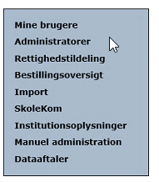
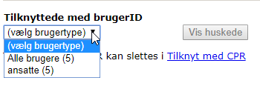
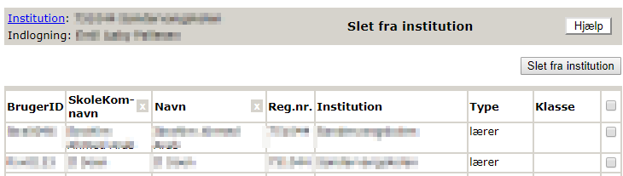
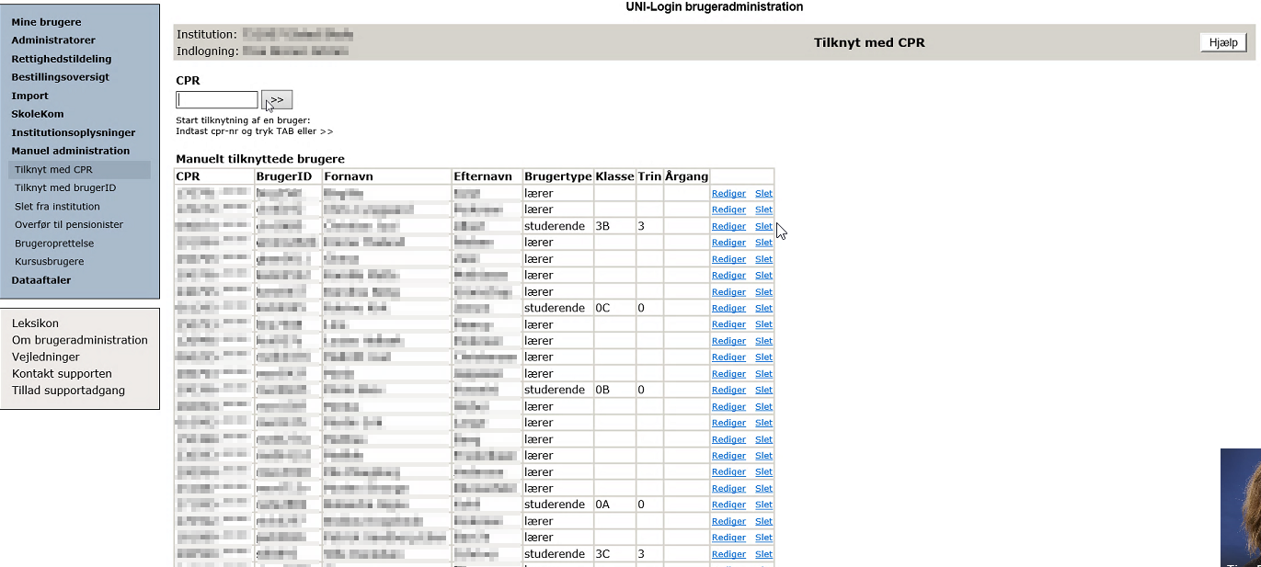
Sletning af manuelt oprettede brugere UDEN CPR i UNI-logins brugeradministrationsmodul
SLETNING AF MANUELT OPRETTEDE BRUGERE I UNI-LOGINS ADMINISTRATIONSMODUL
AULA-
ADMINISTRATOR
Login i UNI-logins brugeradministrations-modul på www.ba.emu.dk
Klik på ”Manuel administration”
Klik på ”Slet fra institution”
Vælg ”Alle brugere” under ”Tilknyttede med brugerID”:
SLET alle de brugere, der ikke skal have adgang til Aula og/eller skal være tilknyttet jeres skole (marker medarbejder og tryk ”Slet fra institution”)
Skal en medarbejder på listen fortsat være tilknyttet skolen og/eller have adgang til Aula, kontakt da Sara Sprogøe Jønsson på tlf. 41 85 47 85 eller email: saspj@aarhus.dk

Slide 13
Sletning af manuelt oprettede brugere MED CPR i UNI-logins brugeradministrationsmodul
SLETNING AF MANUELT OPRETTEDE BRUGERE I UNI-LOGINS ADMINISTRATIONSMODUL
AULA-
ADMINISTRATOR
Login i UNI-logins brugeradministrations-modul på www.ba.emu.dk
Klik på ”Manuel administration”
Klik på ”Tilknyt med CPR”
Gennemgå listen:
SLET alle de brugere, der ikke skal have adgang til Aula (sammenhold også med liste over medarbejdere, der allerede er oprettet i TEA)
Opret listens resterende brugere i TEA (se vejledning på de følgende sider)
Dagen efter oprettelse i TEA, vil medarbejderne på listen blive slettet automatisk fra listen i brugeradministrationen.

Slide 14
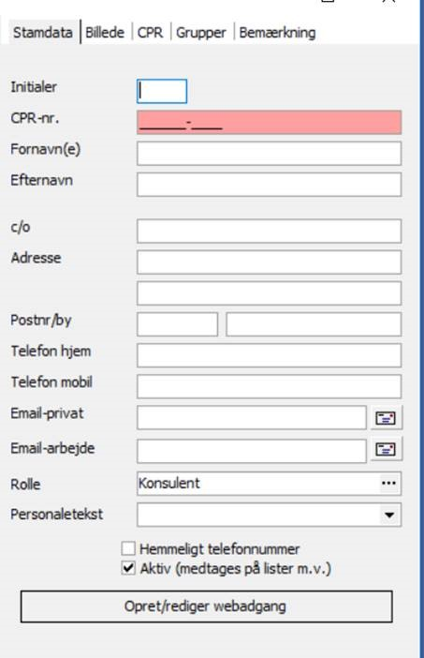
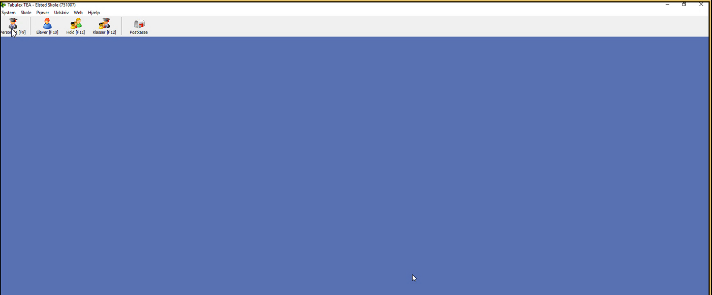
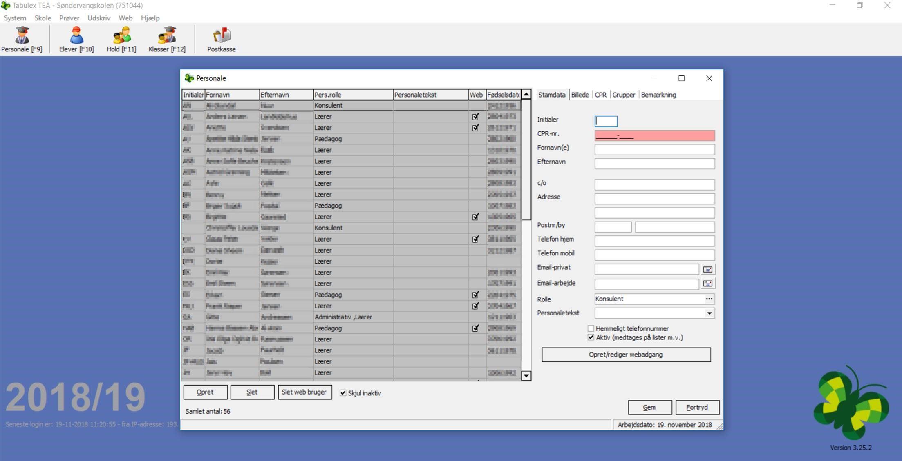

Oprettelse af alle medarbejdere i TEA
OPRETTELSE AF ALLE MEDARBEJDERE I TEA
AULA-
ADMINISTRATOR
Login i TEA
Klik på ”Personale”
Klik på ”Opret”
Udfyld skemaet for medarbejderen:
  Felter markeret med rødt SKAL udfyldes.
  Udfyld IKKE feltet ”Rolle” endnu!
OBS! Følgende felter indlæses i Aula og vises derfor på medarbejderens profil:
  Adresse
  Postnummer
  Telefon mobil
  Email-arbejde
Tryk på ”Gem”

Slide 15
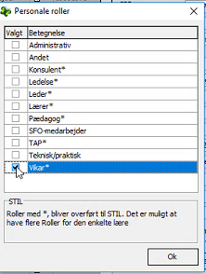
Oprettelse af alle medarbejdere i TEA
OPRETTELSE AF ALLE MEDARBEJDERE I TEA
AULA-
ADMINISTRATOR
Når du har gemt medarbejderen, tryk da på ”Rolle” og vælg den rette rolle.
En medarbejder SKAL have en af rollerne markeret med * - der kan derefter evt. suppleres med en af de øvrige roller.
Konsulent: Bruges KUN til eksterne konsulenter, som I selv betaler for
Ledelse: Alle i ledelsen (inkl. Skoleleder)
Leder: KUN skoleleder
Lærer: Alle lærere
Pædagog: Alle pædagoger inkl. Pædagogmedhjælpere/faste medarbejdere i SFO
TAP: Teknisk personale, administrativt personale, kantinepersonale etc.
Vikar: Alle studerende og timevikarer (ved længerevarende vikariater: vælg en rolle efter uddannelse, dvs. fx ”lærer”.
Klik på ”Gem”
Fortsæt til alle medarbejdere er tildelt den/de rette rolle/roller i TEA
NB! Skal en studerende eller vikar have adgang til MinUddannelse, skal der også sættes kryds i ”Lærer” eller ”Pædagog”, da rollen ”Vikar” på nuværende tidspunkt ikke giver adgang til MinUddannelse.

Slide 16
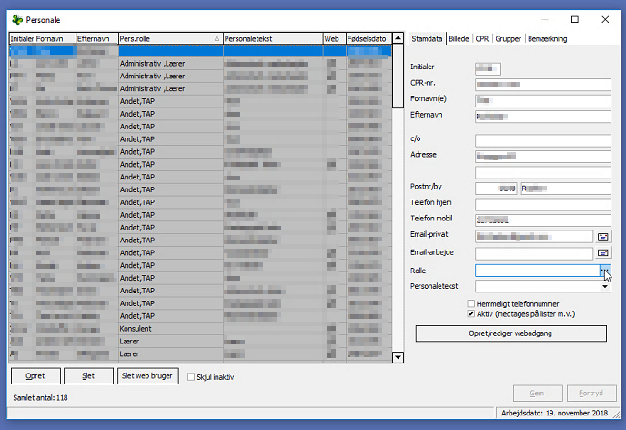
Gennemgang og tildeling af de rette roller til medarbejdere i TEA
GENNEMGANG OG TILDELING AF DE RETTEROLLER TIL ALLE MEDARBEJDERE I TEA
AULA-
ADMINISTRATOR
Login i TEA
Klik på ”Personale”
Du får nu en liste over alle de medarbejdere, der er registreret i TEA for din skole.
Gennemgå listen og tjek, at hver enkelt medarbejder er tildelt den rette rolle (jf. de roller, der må anvendes - se listen på næste side) i kolonnen ”Pers.rolle)
Har en medarbejder ikke den rette rolle, vælger du medarbejderen på listen
Vælg ny rolle i feltet ”Rolle” i højre side (jf. de roller, der må anvendes – se listen på næste side)

Slide 17
Gennemgang og tildeling af de rette roller til medarbejdere i TEA
GENNEMGANG OG TILDELING AF DE RETTEROLLER TIL ALLE MEDARBEJDERE I TEA
AULA-
ADMINISTRATOR
Hver medarbejder SKAL have en af rollerne markeret med * - der kan derefter evt. suppleres med en af de øvrige roller.
Konsulent: Bruges KUN til eksterne konsulenter, som I selv betaler for
Ledelse: Alle i ledelsen (inkl. Skoleleder)
Leder: KUN skoleleder
Lærer: Alle lærere
Pædagog: Alle pædagoger inkl. Pædagogmedhjælpere/faste medarbejdere i SFO
TAP: Teknisk personale, administrativt personale, kantinepersonale etc.
Vikar: Alle studerende og timevikarer (ved længerevarende vikariater: vælg en rolle efter uddannelse, dvs. fx ”lærer”.
Klik på ”Gem”
Fortsæt til alle medarbejdere er tildelt den/de rette rolle/roller i TEA
NB! Skal en studerende eller vikar have adgang til MinUddannelse, skal der også sættes kryds i ”Lærer” eller ”Pædagog”, da rollen ”Vikar” på nuværende tidspunkt ikke giver adgang til MinUddannelse.

Slide 18
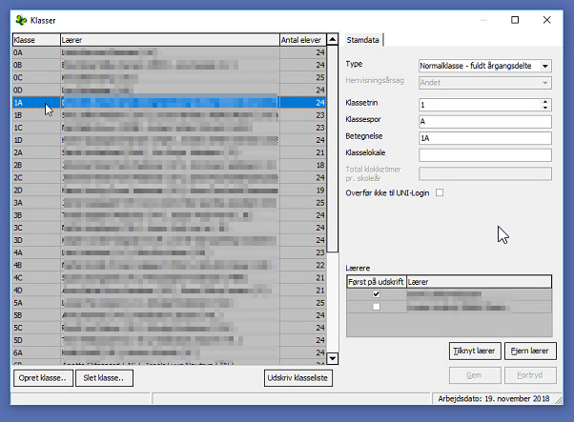
Tilknytning af medarbejdere til de rette klasser i TEA
TILKNYTNING AF MEDARBEJDERE TIL DE RETTE KLASSER I TEA
AULA-
ADMINISTRATOR
Login i TEA
Klik på ”Klasser”
Du får nu en liste over alle skolens klasser
Tryk på den første klasse på listen – tjek at de rette medarbejdere er tilknyttet klassen i boksen til højre
Klik på ”Tilknyt lærer”, hvis klassen endnu ikke har de rette medarbejdere tilknyttet

Slide 19
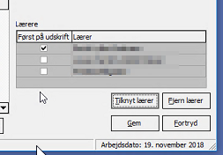
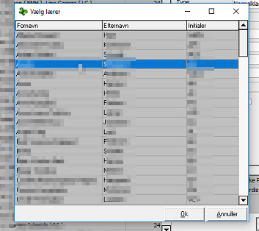
Tilknytning af medarbejdere til de rette klasser i TEA
TILKNYTNING AF MEDARBEJDERE TIL DE RETTE KLASSER I TEA
AULA-
ADMINISTRATOR
Vælg medarbejderen fra listen og klik ”OK”
Tryk på ”Gem”
Gentag punkt 1-7 med alle skolens klasser, så de rette medarbejdere er tilknyttet
Hvilke medarbejdere skal tilknyttes en klasse: Alle de medarbejdere, der har timer i klassen eller lignende tilknytning (fx klassepædagog)

Slide 20
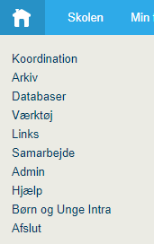

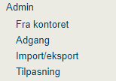
Gemme lister over alle de ressourcer, der skal kunne bookes i Aula
GEMME LISTER OVER ALLE DE RESSOURCER, DER SKAL KUNNE BOOKES I AULA
AULA-
ADMINISTRATOR
Klik på ”Admin” i menuen i venstre side
Klik på ”Tilpasning”
Klik på ”Emner der kan reserveres”
Du får nu en liste over de ressourcer, I har gjort mulige at booke i SkoleIntra. Du kan nu vælge at:
Printe listen (vælg ”Udskrift” under listen)
Markere alt på listen (CTRL + A), kopiere (CTRL.+C) og sætte det ind i et tomt dokument.
Gennemgå listen og slet de ressourcer, der evt. ikke skal oprettes på ny i Aula.
Gem listen til fase 2

Slide 21
Individuel
Opgaver i fase 1

Slide 22



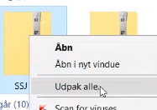
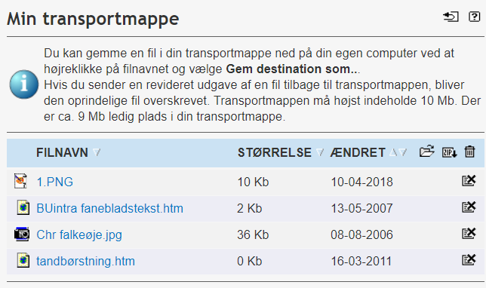
Oprydning, sletning og flytning af filer fra transportmappen
OPRYDNING, SLETNING OG FLYTNING AF FILER FRA TRANSPORTMAPPEN
INDIVIDUELT
Klik på “Min forside” i topmenuen
Klik på “Min transportmappe” (den kan være placeret forskellige steder på siden pga. personlige indstillinger)
Gennemgå alle filerne i din transportmappe og SLET dem, du ikke ønsker at beholde
Klik på ZIP-knappen og der downloades en ZIP-fil med alt indholdet fra din transportmappe
Udpak ZIP-filen (højreklik og vælg “Udpak alle”)
Flyt filerne til de rette opbevaringssteder (jvf. materiale om anbefalet opbevaring og deling, som du finder HER)

Slide 23
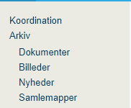

Oprydning, sletning og flytning af filer fra individuelt dokumentarkiv (beskyttede og åbne mapper)
OPRYDNING, SLETNING OG FLYTNING AF FILER FRA INDIVIDUELT DOKUMENTARKIV (BESKYTTEDE OG ÅBNE MAPPER)
INDIVIDUELT
Klik på “Arkiv” i venstre side
Klik på “Dokumenter”
Gennemse de mapper, du selv har oprettet. SLET EGET indhold eller EGNE MAPPER, du ikke vil beholde og som du er sikker på, KUN HAR VÆRDI FOR DIG og som IKKE ER DELT MED ANDRE.
Vil du beholde en mappe, skal du selv flytte den ud af SkoleIntra: Klik på ZIP-knappen og der downloades en ZIP-fil med alt indholdet fra din mappe
Udpak ZIP-filen (højreklik og vælg “Udpak alle”)
Flyt filerne til de rette opbevaringssteder (jvf. materiale om anbefalet opbevaring og deling, som du finder HER)

Slide 24
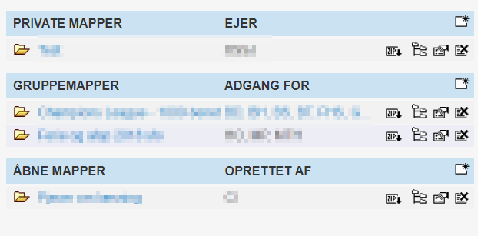
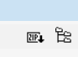
Oprydning og sletning af filer fra individuelle samlemapper
OPRYDNING OG SLETNING AF FILER FRA INDIVIDUELLE SAMLEMAPPER
INDIVIDUELT
Klik på “Arkiv” i venstre side
Klik på “Samlemapper”
Gennemgå indholdet af dine PRIVATE samlemapper og SLET indhold, du ikke vil beholde. Du skal især være opmærksom på følgende:
  ALT indhold fra samlemapper overføres automatisk til Aula, men da Aula ikke en filopbevaringsplatform, skal du derfor selv efterfølgende flytte alt indhold fra Aula til Google Drev eller OneDrive, hvis ikke du får det slettet inden overførsel til Aula
4. Download det indhold, du vil bevare ved at trykke på zip-ikonet. Udpak dine filer og opbevar dem fremover på enten OneDrive eller Google Drev (jvf. materiale om anbefalet opbevaring og deling, som du finder HER)
5. SLET (VIGTIGT!) alt indhold i dine samlemapper, når du har downloadet det (ellers overføres det til Aula, og du skal selv fjerne det derfra).
VIGTIGT! Du skal IKKE rydde op i GRUPPEMAPPER eller ÅBNE MAPPER – dette sker først i fase 3!

Slide 25
Vejledninger til fase 2

Slide 26
Aula-administrator
Opgaver i fase 2

Slide 27
Oprette og opsætte grupper i Aula
(påbegyndes på opsætningsworkshop)
OPRETTE OG OPSÆTTE GRUPPER I AULA
AULA-
ADMINISTRATOR
Link til vejledning fra opsætningsworkshop:
https://intranet.aarhuskommune.dk/api/documents/33397/data?inline=true

Slide 28
Tildeling af roller og rettigheder i Aula
(påbegyndes på opsætningsworkshop)
TILDELING AF ROLLER OG RETTIGHEDER I AULA
AULA-
ADMINISTRATOR
Link til vejledning fra opsætningsworkshop:
https://intranet.aarhuskommune.dk/api/documents/33397/data?inline=true

Slide 29
Oprette ressourcer, der skal kunne bookes i Aula
(påbegyndes på opsætningsworkshop)
OPRETTE RESSOURCER, DER SKAL KUNNE BOOKES I AULA
AULA-
ADMINISTRATOR
Link til vejledning fra opsætningsworkshop:
https://intranet.aarhuskommune.dk/api/documents/33397/data?inline=true

Slide 30
Kvalitetssikring af data fra UNI-login
(påbegyndes på opsætningsworkshop)
KVALITETSSIKRING AF DATA FRA UNI-LOGIN
AULA-
ADMINISTRATOR
Link til vejledning fra opsætningsworkshop:
https://intranet.aarhuskommune.dk/api/documents/33397/data?inline=true

Slide 31
Ledelse
Opgaver i fase 2

Slide 32

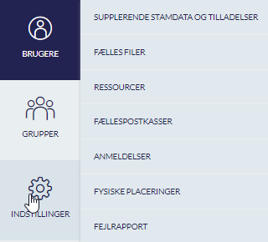

Oprydning i arbejdsmiljømaterialer
OPRYDNING I ARBEJDSMILJØMATERIALER
LEDELSE
Find arbejdsmiljømaterialerne i dokumentarkivet, samlemappen eller hvor din skole opbevarer dem
Følgende materiale fra nuværende og tidligere skoleår skal bevares og derfor arkiveres i eDoc:
  Vedtægter, interne politikker og retningslinjer vedr. arbejdsmiljø
  Dagsordener, beslutnings- og forhandlingsreferater samt mødereferater
  Download det materiale, som hører under de typer, der nævnes i punkt 2. Du kan med fordel bruge zip-funktionen og derefter gemme det på din computer inden arkivering til eDoc
Husk at slette det, du gemmer på din computer, når det er lagt i eDoc
Vi anbefaler, at du uploader følgende materiale til Aulas Fælles filer, så det ligger tilgængeligt for skolens medarbejdere (Husk, at du kun kan uploade PDF-filer!):
  Gældende vedtægter, interne politikker og retningslinjer vedr. arbejdsmiljø
Du uploader til Fælles filer på følgende måde: Klik på Administration i Aulas venstre menu.
Klik på ”Indstillinger” og derefter ”Fælles filer”

Slide 33

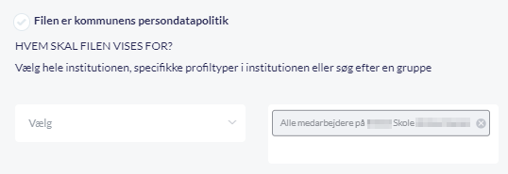
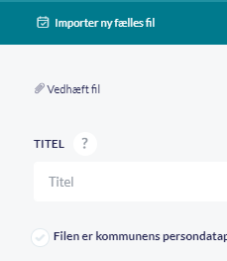

Oprydning i arbejdsmiljømaterialer
OPRYDNING I ARBEJDSMILJØMATERIALER
LEDELSE
Klik på ”Importer ny fælles fil”
Klik på ”Vedhæft fil” og vælg den fil, du vil uploade (i stifinder)
Giv filen en sigende titel
Sæt IKKE flueben i ”Filen er kommunens persondatapolitik”
Søg på gruppen ”Alle medarbejdere på skolenavn” i feltet ”Søg blandt grupper”
Tryk på ”Opret”.

Slide 34
Fælles
Opgaver i fase 2

Slide 35
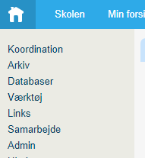
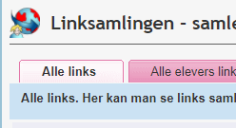

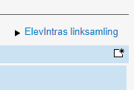
Stillingtagen til, hvilke fælles links der skal bevares
STILLINGTAGEN TIL, HVILKE FÆLLES LINKS DER SKAL BEVARES
FÆLLES
Klik på “Links” i venstre side
Klik på “Linksamlingen”
Klik på ”ElevIntras linksamling” i højre side (du føres nu over i ElevIntra)
Klik på ”Alle links”, og du kan nu se alle de links, der er oprettet på din skoles SkoleIntra.
Gennemgå alle links sammen og SLET de links, der ikke skal gemmes i Aula

Slide 36
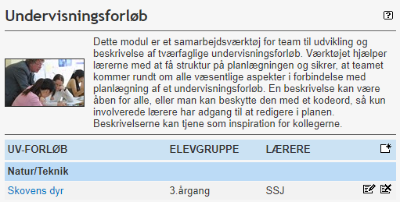
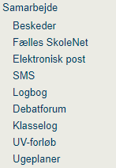
Stillingtagen til, hvilke fælles UV-forløb der skal bevares
STILLINGTAGEN TIL, HVILKE FÆLLES UV-FORLØB DER SKAL BEVARES
FÆLLES
Klik på “Samarbejde” i venstre side
Klik på “UV-forløb”
Gennemse de UV-forløb, I har oprettet (hvis der er nogle) og SLET (VIGTIGT!) de forløb, I ikke vil bevare

Slide 37


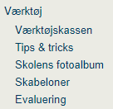
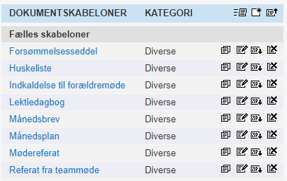
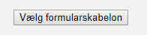

Stillingtagen til, hvilke fælles skabeloner der skal bevares
STILLINGTAGEN TIL, HVILKE FÆLLES SKABELONER DER SKAL BEVARES
FÆLLES
Klik på “Værktøj” i venstre side
Klik på “Skabeloner”
Klik på ”Vælg dokumentskabelon”
Klik på ”Rediger skabeloner” i højre side
Vælg ”Alle kategorier” i dropdown-menuen (”Kategori”)
Gennemse alle skabeloner og SLET (VIGTIGT!) de skabeloner, I ikke vil bevare
Gentag punkt 1-5, men klik på ”Vælg formularskabeloner” i punkt 3

Slide 38
Vejledninger til fase 3

Slide 39
Aula-administrator
Opgaver i fase 3

Slide 40
Flytte årsplaner (fra tidligere skoleår)
FLYTTE ÅRSPLANER (FRA TIDLIGERE SKOLEÅR)
AULA-
ADMINISTRATOR
Skolen er udelukkende forpligtet på at arkivere følgende i eDoc:
Skolens overordnede års – og læseplaner.
De faglige årsplaner for hver enkelt klasse fra tiden før MinUddannelse er I ikke forpligtede til at arkivere i eDoc eller gemme.
I kan dog I vælge at gemme disse på skolens fællesdrev i Google – hvis I mener, at de har værdi for skolens personale fx ift. genbrug af forløb eller lignende.
Der findes vejledning til dette på de efterfølgende sider.

Slide 41
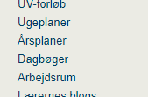
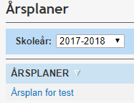
Flytte faglige årsplaner (fra tidligere skoleår) – ikke obligatorisk!
FLYTTE ÅRSPLANER (FRA TIDLIGERE SKOLEÅR)
AULA-
ADMINISTRATOR
Klik på ”Samarbejde” i venstre side
Klik på ”Årsplaner”
Klik på den årsplan, du vil gemme
Lav årsplanen til PDF ved at klikke på print-ikonet i øverste højre hjørne af skærmen
Vælg ”Gem som PDF” og gem filen på din computer.
Når du har gentaget punkt 1-5 med alle årsplaner, skal du uploade dem til skolens fællesdrev i Google.
HURTIG GUIDE TIL AT UPLOADE TIL GOOGLE FÆLLESDREV:
Lav en ny mappe, fx “Årsplaner fra SkoleIntra” på skolens fællesdrev i Google
Klik på mappen, så du kan se dens indhold
Klik “NY”
Vælg “Filupload”
Vælg de filer, der skal uploades og klik “Åbn”
Filerne uploades og er nu tilgængelige for hele skolens personale

Slide 42
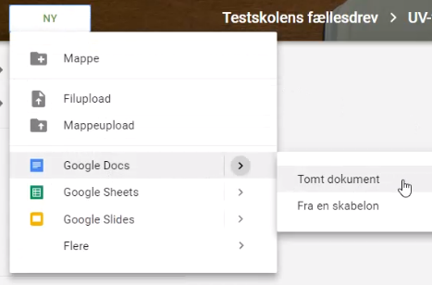
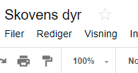
Gemme fælles uv-forløb
GEMME FÆLLES LÆRINGSFORLØB OG SKABELONER (UDVIKLET LOKALT)
AULA-
ADMINISTRATOR
FÆLLES
Klik på “Samarbejde” i venstre side
Klik på “UV-forløb”
Åbn det første forløb på listen ved at klikke på titlen. Hvis listen er tom, er der ingen forløb at gemme, og opgaven er dermed udført.
Vælg alt (CTRL A) og kopiér (CTRL C)
Opret et dokument i skolens Google fælles drev (opret evt. en mappe: ”UV-forløb fra SkoleIntra”)
Indsæt den kopierede tekst (CTRL V)
Navngiv forløbet. Luk dokumentet i Google og det er gemt.
Gentag punkt 1-7 med de resterende forløb på listen.

Slide 43
Gemme fælles dokumentskabeloner
GEMME FÆLLES LÆRINGSFORLØB OG SKABELONER (UDVIKLET LOKALT)
AULA-
ADMINISTRATOR
FÆLLES
Klik på “Værktøj” i venstre side
Klik på “Skabeloner”
Klik på ”Vælg dokumentskabelon”
Klik på ”Rediger skabeloner” i højre side
Klik på titlen på den første skabelon på listen
Vælg alt (CTRL A) og kopiér (CTRL C)
Opret et nyt dokument og indsæt den kopierede tekst (CTRL V)
Gem dokumentet (Gem i første omgang i skolens sikre fællesdrev - upload efterfølgende de skabeloner, der vurderes relevant i forhold til planlægning - og gennemførsel af undervisning til Google Fællesdrev)
Gentag pkt. 1-8 med de resterende skabeloner på listen

Slide 44
Gemme fælles formularskabeloner
GEMME FÆLLES LÆRINGSFORLØB OG SKABELONER (UDVIKLET LOKALT)
AULA-
ADMINISTRATOR
FÆLLES
Klik på “Værktøj” i venstre side
Klik på “Skabeloner”
Klik på ”Vælg formularskabelon”
Klik på ”Rediger skabeloner” i højre side
Vælg ”Alle kategorier” i dropdownmenuen (”Kategori”)
Klik på titlen på den første skabelon på listen
Vælg alt (CTRL A) og kopiér (CTRL C)
Opret et nyt dokument og indsæt den kopierede tekst (CTRL V)

Slide 45
Gemme fælles formularskabeloner
GEMME FÆLLES LÆRINGSFORLØB OG SKABELONER (UDVIKLET LOKALT)
AULA-
ADMINISTRATOR
FÆLLES
Gem dokumentet (Gem i første omgang i skolens sikre fællesdrev - upload efterfølgende de skabeloner, der vurderes relevant i forhold til planlægning - og gennemførsel af undervisning til Google Fællesdrev)
Gentag pkt. 1-8 med de resterende skabeloner på listen
HVORFOR IKKE ANVENDE SKOLEINTRAS ZIP-FUNKTION?
Zip-funktionen downloader en XML-fil, der ikke er læsbar.
TEKSTBOKSE I FORMULARSKABELONEN SER UNDERLIG UD I WORD?
De “tekstbokse”, der er i formularen, vil ændre udseende, når de kopieres over. I kan stadig anvende dem.

Slide 46
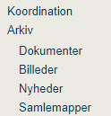
Arkivering af bevaringspligtigt materiale fra fælles dokumentarkiver
ARKIVERING AF BEVARINGSPLIGTIGT MATERIALE
I FÆLLES DOKUMENTARKIVER OG SAMLEMAPPER
AULA-
ADMINISTRATOR
LEDELSE
Klik på ”Arkiv” i venstre side
Klik på ”Dokumenter”
Gennemgå indholdet af alle dokumentmapper:
I SKAL arkivere materiale af følgende slags i eDoc:
Vedtægter, interne politikker, retningslinjer og reglementer
Dagsordener, beslutnings- og forhandlingsreferater samt mødereferater fra følgende bestyrelser, råd og udvalg:
  Afdelingsmøder (Indskoling, mellemtrin og udskoling eller lignende opdeling) såfremt de er brugt til at tage beslutninger for skolens virke
  Møder for personalegrupper (fx lærermøde, TAP-møde)
  Møder for alle pædagogiske medarbejdere (fx pædagogisk rådsmøde eller lignende)
  Møder i særlige udvalg (fx MED-udvalg, pædagogisk udvalg, udvalg for udviklingsprojekter på skolen, møder vedr. specielle tiltag fx i skolens ressourcecenter/PLC)
  Materiale, der belyser særlige aktiviteter, arrangementer, udviklingsarbejde og forsøgsvirksomhed
Udgivelser med en vis informationsværdi (primært udgivelser, der afspejler principper, ideer eller holdninger):
  Årsberetninger
  Personaleblade
  Meddelelsesblade
  Nyhedsbreve m.m.

Slide 47
Arkivering af bevaringspligtigt materiale fra fælles dokumentarkiver
ARKIVERING AF BEVARINGSPLIGTIGT MATERIALE FRA
FÆLLES DOKUMENTARKIVER OG SAMLEMAPPER
AULA-
ADMINISTRATOR
LEDELSE
  Download det materiale, som hører under de typer, der nævnes på forrige side. Du kan med fordel bruge zip-funktionen og derefter gemme det på din computer inden arkivering til eDoc.
  Vi anbefaler, at du uploader følgende materiale til Aulas Fælles filer, så det ligger tilgængeligt for skolens medarbejdere (Husk, at du kun kan uploade PDF-filer!):
    Gældende vedtægter, interne politikker, retningslinjer og reglementer
    Skal andet af det arkiverede materiale være tilgængeligt for skolens medarbejdere, kan I flytte det til skolens U-drev.
Du uploader til Fælles filer på følgende måde: Klik på Administration i Aulas venstre menu.
Klik på ”Indstillinger” og derefter ”Fælles filer”
Klik på ”Importer ny fælles fil”

Slide 48
Arkivering af bevaringspligtigt materiale fra fælles dokumentarkiver
ARKIVERING AF BEVARINGSPLIGTIGT MATERIALE
FRA FÆLLES DOKUMENTARKIVER OG SAMLEMAPPER
AULA-
ADMINISTRATOR
LEDELSE
Klik på ”Vedhæft fil” og vælg den fil, du vil uploade (i stifinder)
Giv filen en sigende titel
Sæt IKKE flueben i ”Filen er kommunens persondatapolitik”
Søg de grupper frem, som skal have adgang til filen i feltet ”Søg blandt grupper”. Fx ”Alle medarbejdere på skolenavn”
Tryk på ”Opret”.

Slide 49
Arkivering af bevaringspligtigt materiale fra fælles samlemapper
ARKIVERING AF BEVARINGSPLIGTIGT MATERIALE
FRA FÆLLES DOKUMENTARKIVER OG SAMLEMAPPER
AULA-
ADMINISTRATOR
LEDELSE
Klik på ”Arkiv” i venstre side
Klik på ”Samlemapper”
Gennemgå indholdet af alle samlemapper:
I SKAL arkivere materiale af følgende slags i eDoc:
Vedtægter, interne politikker, retningslinjer og reglementer
Dagsordener, beslutnings- og forhandlingsreferater samt mødereferater fra følgende bestyrelser, råd og udvalg:
  Afdelingsmøder (Indskoling, mellemtrin og udskoling eller lignende opdeling) såfremt de er brugt til at tage beslutninger for skolens virke
  Møder for personalegrupper (fx lærermøde, TAP-møde)
  Møder for alle pædagogiske medarbejdere (fx pædagogisk rådsmøde eller lignende)
  Møder i særlige udvalg (fx MED-udvalg, pædagogisk udvalg, udvalg for udviklingsprojekter på skolen, møder vedr. specielle tiltag fx i skolens ressourcecenter/PLC)
  Materiale, der belyser særlige aktiviteter, arrangementer, udviklingsarbejde og forsøgsvirksomhed
Udgivelser med en vis informationsværdi (primært udgivelser, der afspejler principper, ideer eller holdninger):
  Årsberetninger
  Personaleblade
  Meddelelsesblade
  Nyhedsbreve m.m.

Slide 50
Arkivering af bevaringspligtigt materiale fra fælles samlemapper
ARKIVERING AF BEVARINGSPLIGTIGT MATERIALE
FRA FÆLLES DOKUMENTARKIVER OG SAMLEMAPPER
AULA-
ADMINISTRATOR
LEDELSE
  Download det materiale, som hører under de typer, der nævnes på forrige side. Du kan med fordel bruge zip-funktionen og derefter gemme det på din computer inden arkivering til eDoc.
  Vi anbefaler, at du uploader følgende materiale til Aulas Fælles filer, så det ligger tilgængeligt for skolens medarbejdere (Husk, at du kun kan uploade PDF-filer!):
    Gældende vedtægter, interne politikker, retningslinjer og reglementer
    Skal andet af det arkiverede materiale være tilgængeligt for skolens medarbejdere, kan I flytte det til skolens U-drev.
Du uploader til Fælles filer på følgende måde: Klik på Administration i Aulas venstre menu.
Klik på ”Indstillinger” og derefter ”Fælles filer”
Klik på ”Importer ny fælles fil”

Slide 51
Arkivering af bevaringspligtigt materiale fra fælles samlemapper
ARKIVERING AF BEVARINGSPLIGTIGT MATERIALE
FRA FÆLLES DOKUMENTARKIVER OG SAMLEMAPPER
AULA-
ADMINISTRATOR
LEDELSE
Klik på ”Vedhæft fil” og vælg den fil, du vil uploade (i stifinder)
Giv filen en sigende titel
Sæt IKKE flueben i ”Filen er kommunens persondatapolitik”
Søg de grupper frem, som skal have adgang til filen i feltet ”Søg blandt grupper”. Fx ”Alle medarbejdere på skolenavn”
Tryk på ”Opret”.

Slide 52
Ledelse
Opgaver i fase 3

Slide 53
Fælles
Opgaver i fase 3

Slide 54
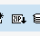
Gem det, du vil beholde fra fælles dokumentarkiv
GEM DET, DU VIL BEHOLDE FRA FÆLLES DOKUMENTARKIV
FÆLLES
Klik på “Arkiv” i venstre side
Klik ”Dokumenter”
Gennemgå indholdet af alle de fælles dokumentmapper, du har adgang til.
Download det indhold, du vil beholde ved at trykke på ZIP-ikonet.
Gem det på Google fællesdrev eller skolens nye sikre fællesdrev, hvis det fortsat skal deles med dine kolleger. Ellers skal du gemme det på dit Google Drev eller OneDrive.
Du må IKKE slette noget – hverken dokumenter eller mapper

Slide 55
Gem det, du gerne vil beholde fra fælles samlemapper
GEM DET, DU VIL BEHOLDE, FRA FÆLLES SAMLEMAPPER
FÆLLES
Klik på “Arkiv” i venstre side
Klik på ”Samlemapper”
Du skal nu gennemgå indholdet af alle de fælles samlemapper, du har adgang til
Download det, du vil beholde ved at trykke på ZIP-ikonet
Gem det på Google fællesdrev eller skolens nye sikre fællesdrev, hvis det fortsat skal deles med dine kolleger.
Du må ikke slette noget – hverken mapper eller dokumenter!

Slide 56

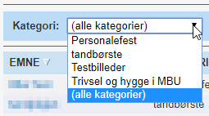
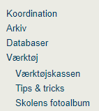
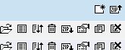
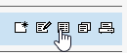
Gem det, du vil beholde fra billedarkiver
GEM DET, DU VIL BEHOLDE, FRA BILLEDARKIVER
FÆLLES
Klik på “Værktøj” i venstre side
Klik på ”Skolens fotoalbum”
Klik på ”Vis oversigt” i øverste højre hjørne
Klik på ”Rediger fotoalbum”
Vælg ”(alle kategorier)” under ”Kategori” – får nu vist alle fotoalbums på skolen.
Gennemgå albums, du selv har oprettet og andre, du tænker kunne indeholde billeder, du gerne vil beholde. Download de albums du ønsker at beholde ved at trykke på ZIP-ikonet.

Slide 57
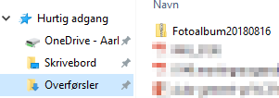
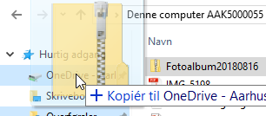
Gem det, du vil beholde fra billedarkiver
GEM DET, DU VIL BEHOLDE, FRA BILLEDARKIVER
FÆLLES
Albummet gemmes oftest i mappen ”Overførsler” på din PC
Vi anbefaler, at du flytter det downloadede album til dit OneDrive: Træk filen fra ”Overførsler” til ”OneDrive – Aarhus Kommune (O:)
Skal albummet deles med fx forældre, elever eller kolleger, skal du selv sørge for at uploade dem til Aula.
Du må ikke slette albums eller billeder i SkoleIntra!
Billeder i skolens fotoalbum overføres ikke automatisk til Aula. Vil du beholde billeder derfra, skal selv du downloade dem

Slide 58
Individuel
Opgaver i fase 3

Slide 59

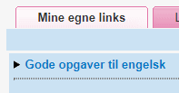
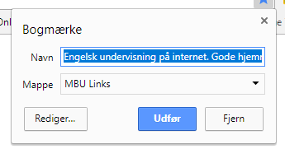

Stillingtagen til og flytning af dine egne links
STILLINGTAGEN TIL OG FLYTNING AF INDIVIDUELLE LINKS, LÆRINGSFORLØB OG SKABELONER (UDVIKLET LOKALT)
INDIVIDUELT
Klik på ”Links”
Klik på ”Linksamlingen”
Under fanebladet ”Mine egne links” finder du de links, du selv har oprettet
Gennemgå alle dine links. SLET de links, du ikke vil beholde
Links som kun er til dig selv, skal du selv oprette på ny i din browser: Klik på linket, så kommer du ind på den side, du har linket til
Åbn bogmærke-menuen ved at trykke CTRL og D. Vælg placering og gem. Dit link er nu gemt i din browser.
SLET linket på listen, når du har oprettet det i din browser.
Når du er færdig med alle links, skal du sikre dig, at listen under ”Mine egne links” er helt tom!

Slide 60
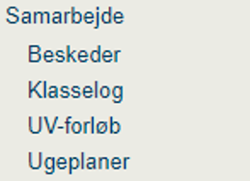
Stillingtagen til, hvilke egne UV-forløb der skal bevares
STILLINGTAGEN TIL OG FLYTNING AF INDIVIDUELLE LINKS, LÆRINGSFORLØB OG SKABELONER (UDVIKLET LOKALT)
INDIVIDUELT
Klik på ”Samarbejde”
Klik på ”UV-forløb”
Gennemse de UV-forløb, du selv har oprettet og SLET (VIGTIGT!) de forløb, du ikke vil beholde.

Slide 61
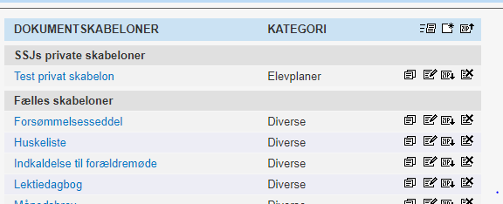
Stillingtagen til hvilke egne versioner af fælles skabeloner, du vil beholde
STILLINGTAGEN TIL OG FLYTNING AF INDIVIDUELLE LINKS, LÆRINGSFORLØB OG SKABELONER (UDVIKLET LOKALT)
INDIVIDUELT
Klik på ”Værktøj”
Klik på ”Skabeloner”
Klik på ”Vælg dokumentskabelon”
Klik på ”Rediger skabeloner” i højre side
Vælg ”Alle kategorier” i dropdown-menuen (”Kategori”)
Gennemse dine egne versioner af fællesskabeloner. SLET (VIGTIGT!) dem, du ikke ønsker at beholde.
Gentag punkt 1-5, men klik på ”Vælg formularskabeloner i punkt 3

Slide 62
Stillingtagen til hvilke PRIVATE skabeloner, du vil beholde
STILLINGTAGEN TIL OG FLYTNING AF INDIVIDUELLE LINKS, LÆRINGSFORLØB OG SKABELONER (UDVIKLET LOKALT)
INDIVIDUELT
Klik på ”Værktøj”
Klik på ”Skabeloner”
Klik på ”Vælg dokumentskabelon”
Klik på ”Rediger skabeloner” i højre side
Vælg ”Alle kategorier” i dropdown-menuen (”Kategori”)
Gennemse PRIVATE skabeloner. SLET (VIGTIGT!) dem, du ikke ønsker at beholde.
For at gemme dine private skabeloner, skal du åbne dem enkeltvis og selv kopiere indholdet (CTRL A) over i et nyt dokument i Google Drev eller OneDrive (CTRL V). Gentag til alle er gemt. SLET derefter, så listen under private skabeloner er tom.
Gentag punkt 1-7, men klik på ”Vælg formularskabeloner i punkt 3”

Slide 63
Vejledninger til fase 4

Slide 64
Aula-administrator
Opgaver i fase 4

Slide 65
Arkivere bevaringspligtige billeder fra billedarkiver
ARKIVERE BEVARINGSPLIGTIGE BILLEDER FRA BILLEDARKIVER
AULA-
ADMINISTRATOR
Klik på “Værktøj” i venstre side
Klik på ”Skolens fotoalbum”
Klik på ”Vis oversigt” i øverste højre hjørne
Klik på ”Rediger fotoalbum”
Vælg ”(alle kategorier)” under ”Kategori”, så du får vist alle fotoalbums på skolen.
Følgende billeder er bevaringspligtige og SKAL derfor arkiveres i eDoc:
Udvalgte repræsentative (dvs. ikke alle!) billeder fra hvert skoleår, der viser skolens virke og dagligdag fx:
  Lejrskoler og andre udflugter/ture ud af huset
  Skolefest
  Undervisningssituationer
  Traditioner eller særlige dage på skolen
  Skolens jubilæer

Slide 66
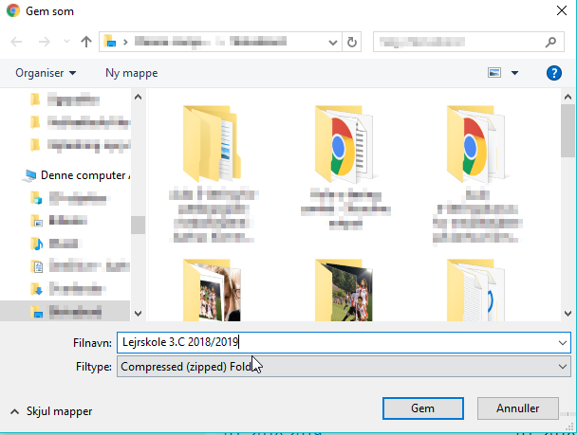
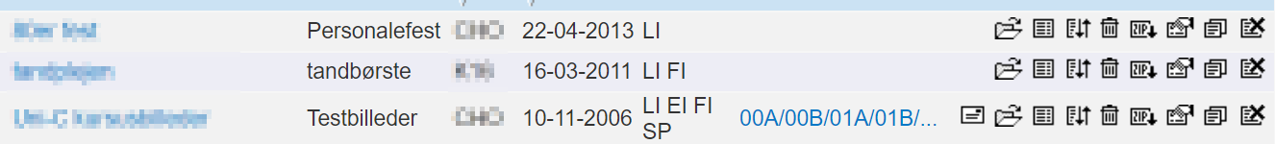
Arkivere bevaringspligtige billeder fra billedarkiver
DOWNLOADE OG FLYTTE FÆLLES BILLEDARKIVER
AULA-
ADMINISTRATOR
Du downloader et album ved at trykke på zip-ikonet i højre side.
VIGTIGT! Når du bliver bedt om at vælge, hvor du vil gemme, skal du ændre navnet på zip-filen til en beskrivende titel samt skoleår og evt. klasse/årgang. Dette er vigtigt ift. den historiske bevaring.
  (Får du ikke denne dialogboks op, gemmes den downloadede fil oftest i mappen ”Overførsler”. I så fald kan du finde filen dér. Flyt den til en ny mappe, du selv opretter på dit OneDrive fx ”Billeder fra SkoleIntra” og omdøb den, så den får beskrivende titel samt skoleår og evt. klasse/årgang).
Arkiver til sidst alle de udvalgte zip-filer i eDoc

Slide 67
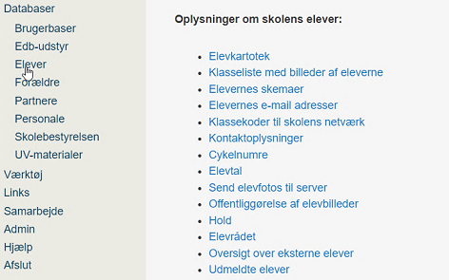
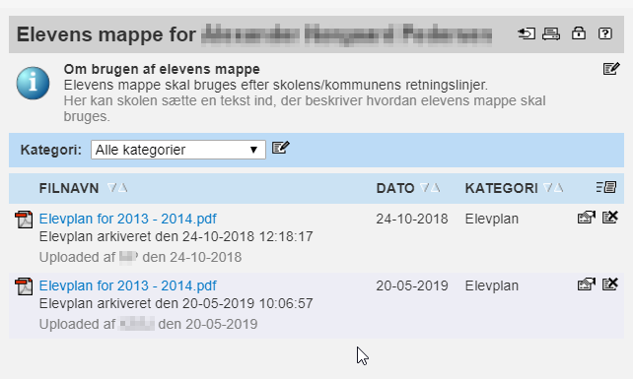

Flytte elevplaner (historiske)
FLYTTE ELEVPLANER (HISTORISKE)
AULA-
ADMINISTRATOR
For at elevplanerne kan flyttes automatisk til SkoleIntra, skal du gemme dem i PDF-format og derefter arkivere den i ”Elevens mappe” i SkoleIntra.
Det er vigtigt, at du følger vejledningen på de næste sider, så du undgår ekstra arbejdsgange og sikrer, at elevplanerne kommer det rigtige sted hen, når data flyttes fra SkoleIntra til Aula.
Første gang du følger vejledningen er det en god ide at tjekke, at elevplanen er landet det rigtige sted. Du tjekker således:
Klik på ”Databaser” under ”Koordination”
Klik på ”Elever”
Klik på ”Elevkartotek”
Klik på en af elevernes navne. På ”Elevens kort” er ”Elevens mappe” i menuen i venstre side. Elevplanerne vil være på listen, hvis de er overført korrekt.

Slide 68





Flytte elevplaner (historiske)
FLYTTE ELEVPLANER (HISTORISKE)
AULA-
ADMINISTRATOR
Klik på ”Værktøj” i venstre side
Klik på ”Evaluering”
Klik på ”Elevplaner”
Klik på ”Dan elevplaner som PDF-format” i højre side
Vælg klasse og skoleår og markér derefter alle elever
Klik på ”Dan PDF-udgave”

Slide 69




Flytte elevplaner (historiske)
FLYTTE ELEVPLANER (HISTORISKE)
AULA-
ADMINISTRATOR
Klik på ”OK” i dialogboksen. Når der står ”OK” ud for alle planer, må du fortsætte til punkt 8
Klik på ”Arkiver lokalt eller i elevmappe”
Vælg klasse/hold og periode
Marker alle elever ved at sætte flueben øverst ud for ”Elever”
Klik på ”Arkiver i elevmappen”
Gentag punkt 1-11 til du har fået arkiveret ALLE elevplaner for ALLE elever for ALLE skoleår. Sørg for at udføre det tjek, som er beskrevet på første side, så du er sikker på, at elevplanen er ”landet” det rette sted!

Slide 70

Downloade og gemme/arkivere materiale fra ”Fra kontoret”, hvis anvendt
DOWNLOADE OG GEMME/ARKIVERE MATERIALE
FRA ”FRA KONTORET”, HVIS ANVENDT
AULA-
ADMINISTRATOR
Anvendt af nogle skoler, andre har slet ikke brugt denne del
Nogle af undermenuerne gemmer under ”Arkiv” – andre gør ikke.
Derfor skal I gøre følgende:
Klik på ”Admin”
Klik på ”Fra kontoret”
Undersøg, om I har noget liggende under følgende punkter:
  Nyt fra kontoret
  Medarbejderinfo
  Meddelelser til forældre i ForældreIntra
Download de dokumenter, I vil beholde. I skal IKKE slette!
Arkiver de dokumenter, der skal arkiveres jf. de andre vejledninger vedr. hvad der skal i eDoc. Resten skal I selv vurdere, hvilken placering, der bedst understøtter hvem dokumenterne skal kunne ses af.

Slide 71


Arkivere logbøger, hvis anvendt
ARKIVERE LOGBØGER, HVIS ANVENDT
AULA-
ADMINISTRATOR
Hvis I har anvendt logbøger til beskrivelse af klasse eller elever, skal I selv vurdere, om materialet bør gemmes i elevens mappe.
Hvis I vurderer, at indholdet kan få betydning for barnets skolegang fremadrettet skal det arkiveres i elevens mappe (såfremt det ikke allerede er arkiveret i elevens mappe)
Klik på ”Samarbejde”
Klik på ”Logbog”
Listen viser nu alle de logbøger, der er oprettet. Gennemse logbøgerne og foretag en vurdering af, om der er indhold, som bør ligge i et barns elevmappe. Findes dette ikke i det pågældende barns elevmappe kan du arkivere det på følgende måde:
Åbn logbogen og klik på print-konet øverst i højre hjørne.
Print logbogen (og streg evt. noter om andre børn ud) og læg denne i elevens mappe.

Slide 72


Arkivere udviklingsplaner/handleplaner, hvis anvendt
ARKIVERE UDVIKLINGSPLANER/HANDLEPLANER, HVIS ANVENDT
AULA-
ADMINISTRATOR
Hvis I har anvendt funktionen handlingsplaner/udviklingsplaner, skal I arkivere disse i elevens mappe - såfremt den ikke allerede er arkiveret i elevens mappe. Disse overføres IKKE automatisk til Aula.
Klik på ”Værktøj”
Klik på ”Evaluering”
Klik på ”Udviklingsplaner for elever”
Klik på ”Arkivere og udskrive planer”
Listen viser nu de udviklingsplaner, der er lavet på skolen for forskellige perioder. Vælg ”Udskriv” for de af planerne, I ikke allerede har gemt i elevens mappe.
Læg den printede udviklingsplan i elevens mappe

Slide 73
Ledelse
Opgaver i fase 4

Slide 74
Arkivering og flytning af dokumenter fra skolebestyrelsen
OPRYDNING I ARBEJDSMILJØMATERIALER
LEDELSE
Find den mappe i SkoleIntra, hvor I opbevarer dokumenter fra skolebestyrelsen.
Følgende materiale fra nuværende og tidligere skoleår skal bevares og derfor arkiveres i eDoc:
  Vedtægter, interne politikker og retningslinjer vedr. arbejdsmiljø
  Dagsordener, beslutnings- og forhandlingsreferater samt mødereferater
  Download det materiale, som hører under de typer, der nævnes i punkt 2. Du kan med fordel bruge zip-funktionen og derefter gemme det på din computer inden arkivering til eDoc.
  I skal selvfølgelig IKKE arkivere materiale, som I tidligere har lagt i eDoc.

Slide 75
Individuel
Opgaver i fase 4

Slide 76
Flytte elevplaner (historiske)
FLYTTE ELEVPLANER (HISTORISKE)
INDIVIDUELT
For at elevplanerne kan flyttes automatisk til SkoleIntra skal du gemme dem i PDF-format.
Det er vigtigt, at du følger vejledningen på de næste sider, så du undgår ekstra arbejdsgange og sikrer, at elevplanerne kommer det rigtige sted hen, når data flyttes fra SkoleIntra til Aula.
Første gang du følger vejledningen er det en god ide at tjekke, at elevplanen er landet det rigtige sted. Du tjekker således:
Klik på ”Databaser” under ”Koordination”
Klik på ”Elever”
Klik på ”Elevkartotek”
Klik på en af elevernes navne. På ”Elevens kort” er ”Elevens mappe” i menuen i venstre side. Elevplanerne vil være på listen, hvis de er overført korrekt.

Slide 77
Flytte elevplaner (historiske)
FLYTTE ELEVPLANER (HISTORISKE)
INDIVIDUELT
Klik på ”Værktøj” i venstre side
Klik på ”Evaluering”
Klik på ”Elevplaner”
Klik på ”Dan elevplaner som PDF-format” i højre side
Vælg klasse og skoleår og markér derefter alle elever
Klik på ”Dan PDF-udgave”

Slide 78
Flytte elevplaner (historiske)
FLYTTE ELEVPLANER (HISTORISKE)
INDIVIDUELT
Klik på ”OK” i dialogboksen. Når der står ”OK” ud for alle planer, må du fortsætte til punkt 8
Klik på ”Arkiver lokalt eller i elevmappe”
Vælg klasse/hold og periode
Marker alle elever ved at sætte flueben øverst ud for ”Elever”
Klik på ”Arkiver i elevmappen”
Gentag punkt 1-11 til du har fået arkiveret ALLE elevplaner for ALLE elever for ALLE skoleår. Sørg for at udføre det tjek, som er beskrevet på første side, så du er sikker på, at elevplanen er ”landet” det rette sted!

Slide 79
Vejledninger til fase 5

Slide 80
Aula-administrator
Opgaver i fase 5

Slide 81
Lave årsoprul i SkoleIntra som normalt
LAVE ÅRSOPRUL I SKOLEINTRA SOM NORMALT
I skal foretage årsoprul i SkoleIntra, præcis som I plejer.

Slide 82
Vejledninger til fase 6

Slide 83
Aula-administrator
Opgaver i fase 6

Slide 84

Sådan indlæses skema og vikarskema i Aula
TJEKKE SKEMA- OG VIKARSYNKRONISERING
TRIO sender skemadata til Aula. I figuren til højre kan du se hvilke:
Indtil Aula tages i brug efter efterårsferien, sker der kun natlig synkronisering. Laver I ændringer i TRIO, vil I først kunne se disse dagen efter.
Når Aula er taget i brug, sender TRIO data hvert 20. minut, så ændringer vil kunne ses derefter.
TRIO
Skemabrik i Aula
Fag
Ringetider
Lokale
Personale
Lokale 23
Anne Andersen
Vikar
Peter Petersen
2A
Klasse

Slide 85

Forudsætninger for, at skemadata fra TRIO vises i Aula
TJEKKE SKEMA- OG VIKARSYNKRONISERING
For at skemadata vises korrekt i en medarbejders, barnets, klassens eller et lokales kalender, skal der ske en synkronisering mellem skemadata data fra TRIO, TEA og de lokaler, skolen har oprettet i Aulas administrationsmodul.
Synkroniseringen forudsætter, at der er nogle specifikke steder i hhv. TRIO, TEA og Aula, hvor betegnelserne er helt ens. Figuren på næste side viser hvilke betegnelser, der er tale om – disse er markeret med røde felter

Slide 86






Figur: Forudsætninger for, at skemadata fra TRIO vises i Aula
TJEKKE SKEMA- OG VIKARSYNKRONISERING
Skemabrik i Aula
TEA
Aulas administrationsmodul
Kalender i Aula
Hedder lokalet præcis det samme i Aulas administrationsmodul som i TRIO, vises skemabrik i lokalets kalender
Lokalets kalender
Medarbejderens kalender
TRIO
Er medarbejderens initialer ens i både TRIO og TEA, vises skemabrikken i medarbejderens kalender
Lokale 23
Anne Andersen
Peter Petersen
Vikarens kalender
2A
Er medarbejderens initialer ens i både TRIO og TEA, vises vikarskemabrikken i medarbejderens kalender
Hedder klassen det samme i TEA og TRIO vises skemabrik i kalenderen for klassen/ holdet og for de elever, der er tilknyttet disse i TEA
Elevens/klassens/holdets kalender

Slide 87
Tjekke enslydende betegnelser i hhv. TEA, TRIO og Aula
TJEKKE SKEMA- OG VIKARSYNKRONISERING
For at skema bliver vist korrekt for både børn, forældre og medarbejdere, er der nogle indstillinger i hhv. TEA, TRIO og Aula, som skal tjekkes først, da disse er skyld i de fleste problemer med synkronisering af skema og vikarplanen i Aula.
Det er helt grundlæggende, at I har helt enslydende betegnelser i de systemer, der skal synkronisere med eller sende data til Aula.
Oversigten til højre viser, hvilke betegnelser der skal være ens, for at sikre en synkronisering mellem de 3 systemer. Det er disse betegnelser, du skal starte med at tjekke, da det kan fjerne de fleste problemer med korrekt indlæsning af skemadata.
TEA
TRIO
Aula
Medarbejders initialer
(mindst ét i TRIO skal matche det i TEA)
Klassebetegnelse
Holdnavn
Lokalenavn

Slide 88



Tjek af medarbejderes skemaer (stikprøve)
KVALITETSSIKRE SKEMASYNKRONISERING
Gå ind i kalender via menuen i venstre side
Fremsøg en medarbejder under ”Åbn kalender” over kalenderen. (Fjern visningen af din egen kalender ved at klikke på krydset ud for dit eget navn)
Sammenlign det skema, der vises for medarbejderen med det skema, som medarbejderen har i SkoleIntra:
  Er alle lektioner der og er de placeret korrekt?
  Tjek hver skemabrik: Er fag, klasse og lokale korrekt?
Sørg for at fremsøge medarbejdere fra forskellige
Klassetrin og afdelinger (indskoling, mellemtrin, udskoling)
samt medarbejdere med valgholdstimer

Slide 89

Tjek af elevers skemaer (stikprøve)
KVALITETSSIKRE SKEMASYNKRONISERING
Gå ind i Kalender via menuen i venstre side
Søg efter en af skolens klasser i feltet ”Åbn kalender” over kalenderen.
Klik på krydset ud for dit eget navn, for at fjerne din kalender fra visningen
Sammenlign skemaet i Aulas kalender med det skema, der står for klassen i SkoleIntra:
  Er alle lektioner der og er de placeret korrekt?
  Tjek hver skemabrik: Er fag, klasse og lokale korrekt?
Sørg for at fremsøge klasser fra forskellige klassetrin og afdelinger (indskoling, mellemtrin, udskoling) samt klasser med valgholdstimer

Slide 90
Tjek af lokaleskemaer (stikprøve)
KVALITETSSIKRE SKEMASYNKRONISERING
Gå ind i Kalender via menuen i venstre side
Søg efter et af skolens lokaler i feltet ”Åbn kalender” over kalenderen.
Klik på krydset ud for dit eget navn, for at fjerne din kalender fra visningen
Sammenlign skemaet i Aulas kalender med det skema, der står for klassen i SkoleIntra:
  Er alle lektioner der og er de placeret korrekt?
  Tjek hver skemabrik: Er fag, klasse og lokale korrekt?
Fremsøg mindst 5 forskellige lokaler, som du
ved er tilknyttet skemabrikker i TRIO

Slide 91

Tjek af vikarskemaer (stikprøve)
KVALITETSSIKRE SKEMASYNKRONISERING
Gå ind i Kalender via menuen i venstre side
Søg efter et af skolens medarbejdere, som der findes vikarplan for i SkoleIntra via ”Åbn kalender”
Klik på krydset ud for dit eget navn, for at fjerne din kalender fra visningen
Tjek følgende (sammenlign med SkoleIntra eller TRIO):
  At der står ”vikar” med rødt ud for de lektioner, der skal skemadækkes
  At den rigtige vikar står sat på: Åbn skemabrikken ved at klikke på den
Sørg for at fremsøge min. 5. personer med fravær

Slide 92
Tjek af vikarskemaer (stikprøve) - fortsat
KVALITETSSIKRE SKEMASYNKRONISERING
Gå ind i Kalender via menuen i venstre side
Søg efter et af skolens medarbejdere frem, som du ved er sat på som vikar, via ”Åbn kalender”
Klik på krydset ud for dit eget navn, for at fjerne din kalender fra visningen
Tjek følgende (sammenlign med SkoleIntra eller TRIO):
  At vikartimerne fremgår i vikarens kalender
  At vikaren kan se alle oplysninger omkring vikartimen: tid, sted, klasse, fag samt hvem de er vikar for (klik på en af vikartimerne)
Sørg for at fremsøge min. 5 vikarer

Slide 93
Mulige årsager til fejl i skema:
KVALITETSSIKRE SKEMASYNKRONISERING
Oplever I fejl i skemaet, som I ikke selv kan løse, kan I sende følgende til saspj@aarhus.dk:
Information om hvilket skema det drejer sig om (klasse, elev, medarbejder eller lokale)
Skærmbillede af skemaet og evt. skemabrikker, der er problemer med
Kort beskrivelse af problemet
Medarbejderen har ikke noget skema i sin kalender
Tjek om medarbejderens initialer i TEA og TRIO er ens (ved flere profiler i TRIO, skal mindst ét være lig det i TEA)
Der er ikke noget lokale på skemabrikker
Tjek, at der er tilknyttet lokaler til skemabrikken i TRIO
Der vises ikke noget skema i en klasses kalender
Tjek at klassen hedder det samme i TEA og TRIO
Der vises ikke de skemalagte lektioner i et lokales kalender
Tjek, at lokalet hedder det samme i TRIO som i administrationsmodulet i Aula
Vikaren kan ikke se vikartimer i egen kalender
Tjek at vikarens initialer er ens i TEA og TRIO (ved flere profiler i TRIO, skal mindst ét sæt initialer være lig det i TEA)
Der er lektioner, som overlapper hinanden i kalenderen
Lektioner af kortere varighed end 20 minutter vil udløse overlap i kalenderen
Et valgholds skemabrik vises ikke i elevens kalender
Tjek at eleven er tilknyttet holdet i TEA
Tjek at holdet hedder det samme i TEA og TRIO
Der er mange skemabrikker i samme tidsrum i elevens/klassens kalender
Hvis flere medarbejdere har skemabrikker tilknyttet samme klasse eller hold, vil alle disse blive vist i elevens/klassens kalender. IST er gjort opmærksomme på det, og der arbejdes på at finde den bedste løsning til det.

Slide 94
Vejledninger til fase 7

Slide 95
Aula-administrator
Opgaver i fase 7

Slide 96








Opsætte kommunens datapolitik
OPSÆTTE DATAPOLITIK
Klik på ”Administration” i menuen i venstre side
Klik på ”Indstillinger”
Klik på ”Fælles Filer”
Klik på ”Importer ny fælles fil”
Klik på ”Vedhæft fil”
Vælg kommunens persondatapolitik (downloades via link nederst på siden) og klik på ”Åbn”
Navngiv filen ”Aarhus Kommunes persondatapolitik” i feltet ”Titel”
Sæt flueben ud for
”Filen er kommunens persondatapolitik”
Klik på ”Opret”
Download fil med kommunens
persondatapolitik (oplysningstekst) HER:

Slide 97




Opsætte supplerende stamdata
OPSÆTTE SUPPLERENDE STAMDATA
Klik på ”Administration” i menuen i venstre side
Klik på ”Indstillinger”
Klik på ”Supplerende stamdata og tilladelser”
Klik på ”Tilføj supplerende stamdata”
Vælg følgende til under ”Vælg” i højre kolonne – der må IKKE vælges andre end disse!
Klik på ”Gem”
NB! Vent med samtykker og tilladelser
til I modtager vejledning hertil.

Slide 98

Oprette fælles links i Aula
OPRETTE FÆLLES LINKS I AULA
AULA-
ADMINISTRATOR
FÆLLES
Klik på “Links” i venstre side
Klik på “Linksamlingen”
Klik på ”ElevIntras linksamling” i højre side (du føres nu over i ElevIntra)
Klik på ”Alle links”, og du kan nu se alle de links, der er oprettet på din skoles SkoleIntra.
Da Aula ikke har samme funktion ift. at gemme en samling af links, skal du kopiere alle links ind i et word-dokument. Vi anbefaler, at I deler jeres links op i kategorier, så det er nemmere at finde rundt i. Fx links sorteret efter fag, hvem de er relevant for eller, hvad der giver mening for Jer. I kan også opdele det i flere dokumenter fx målrettet indskoling, mellemtrin og udskoling
Gem dokumentet som PDF og upload det til Aulas ”Fælles filer” (I Aulas administrationsmodul)
Giv adgang til filen alt efter, hvem linksamlingen skal være tilgængelig for.
Afvent ny vejledning!

Slide 99

NB! Udfør først lige op til deadline!
Slette filer fra alle samlemapper (personale)
SLETTE FILER FRA ALLE SAMLEMAPPER
AULA-
ADMINISTRATOR
Klik på ”Arkiv” i venstre side
Klik på ”Samlemapper”
SLET alle mapper, så der er HELT TOMT under både ”GRUPPEMAPPER” og ”ÅBNE MAPPER” (MEGET VIGTIGT)

Slide 100






NB! Udfør først lige op til deadline!
Slette filer fra alle samlemapper (elever/klasser)
SLETTE FILER FRA ALLE SAMLEMAPPER
AULA-
ADMINISTRATOR
Klik på ”Admin” i venstre side
Klik på ”ElevIntra”
Vælg klasse
Klik på ”Administrer samlemapper” (du føres nu over i ElevIntra)
Klik på ”Samlet oversigt over klassens mapper”
Der kommer nu en oversigt frem over alle elevers mapper og mapper lavet til klassen. Såfremt der her ligger en mappe skal du slette den, så der er HELT tomt. VIGTIGT, da de ellers overføres til Aula – og I selv skal rydde op i Aula bagefter.
Gentag trin 1-5 med alle skolens klasser.
SLET

Slide 101
Flytte udvalgte billeder fra SkoleIntra til Aula (ikke obligatorisk!)
ARKIVERE BEVARINGSPLIGTIGE BILLEDER FRA BILLEDARKIVER
AULA-
ADMINISTRATOR
I kan vælge at lægge nogle billeder op i Aula – fx billeder der viser lidt af skolens hverdag fra det seneste år. Så vil galleriet i Aula ikke virke så tomt. Men dette er kun en option.
Husk, at billeder i Aula skal tagges med de involverede personer, såfremt billedet ikke er et situationsbillede.
Det nemmeste vil være at pakke nogle af de downloadede zip-filer med albums ud og vælge lidt derfra, som kan tilføjes et album i gruppen ”Alle på xxx skole”

Slide 102
Arkivere elevplaner for afgangselever
ARKIVERE ELEVPLANER FOR AFGANGSELEVER
Afvent vejledning!

Slide 103
Udføre opgaver i forbindelse med årsrul i Aula
UDFØRE OPGAVER I FORBINDELSE MED ÅRSRUL I AULA
Vejledning til opgaverne finder du HER

Slide 104
Vejledninger til fase 8

Slide 105
Aula-administrator
Opgaver i fase 8

Slide 106




Oprette nyheder og opslag i Aula (nyheder vedr. det kommende skoleår)
OPRETTE NYHEDER OG OPSLAG I AULA (NYHEDER VEDR. DET KOMMENDE SKOLEÅR)
AULA-
ADMINISTRATOR
FÆLLES
Kig på opslagstavlen i PersonaleIntra. Er der her opslag vedrørende det kommende skoleår, skal du oprette disse på ny i Aula.
Vær opmærksom på, at du kun laver opslag til de grupper, som det er relevant for.

Slide 107


Oprette begivenheder i kalenderen i Aula
(Aktiviteter i det kommende skoleår)
OPRETTE BEGIVENHEDER I AULA (AKTIVITETER I DET KOMMENDE SKOLEÅR)
AULA-
ADMINISTRATOR
FÆLLES
Kig på skolens kalender i PersonaleIntra. Er der her lagt begivenheder vedrørende det kommende skoleår, skal du oprette disse på ny i Aulas kalender
Vær opmærksom på, at du kun skal vælge de deltagere for hvem, begivenheden er relevant for
Opret også ferieplanen for det kommende skoleår i gruppen ”Alle på xxx-skolen”, så vil alle på skolen kunne se feriedagene.

Slide 108




Oprette reservationer i Aula
(Til det kommende skoleår)
OPRETTE RESERVATIONER I AULA (TIL DET KOMMENDE SKOLEÅR)
AULA-
ADMINISTRATOR
FÆLLES
Klik på ”Koordination”
Klik på ”Reservationer”
Klik på ”Samlet oversigt”
Vælg:
  1. august som dato,
  Periode: ”Den valgte måned”
  Ressource: ”Alle ressourcer”
  Form: ”Liste”
Du får nu en liste med bookinger i den pågældende måned. Opret disse igen i Aula, hvis det vurderes at være vigtige reservationer (fx introduktion for forældre på første skoledag etc.).
Udsend evt. listen til skolens medarbejdere, så de selv kan oprette egne bookinger til det kommende skoleår i Aula.

Slide 109
Forbered kvalitetssikring af datamigrering
FORBEREDE KVALITETSSIKRING AF DATAMIGRERING
Afvent vejledning!

Slide 110
Individuel
Opgaver i fase 8

Slide 111




Overførsel af læsekontrakter (igangværende til klasselog)
OVERFØRSEL AF LÆSEKONTRAKTER (IGANGVÆRENDE) TIL KLASSELOG
INDIVIDUELT
Klik på ”Admin” i venstre side
Klik på ”ElevIntra”
Vælg klasse
Vælg ”Skift til ElevIntra uden ny login”
Klik på ”Undervisning”
Klik på ”Læsekontrakt”

Slide 112


Overførsel af læsekontrakter (igangværende til klasselog)
OVERFØRSEL AF LÆSEKONTRAKTER (IGANGVÆRENDE) TIL KLASSELOG
INDIVIDUELT
Klik på ”Kopi til klasselog”
Markér de læsekontrakter, der skal overføres og klik på ”Kopiér til klasselog”
Gentag med alle de klasser, hvor du har anvendt læsekontrakt

Slide 113

Arkivering af vigtige beskeder til Beskedarkiv
ARKIVERING AF VIGTIGE BESKEDER TIL BESKEDARKIV
INDIVIDUELT
Gå til din indbakke i SkoleIntra
Klik på ”Gem i beskedarkiv”
Gentag med alle de beskeder, du gerne vil beholde
NB! KUN beskeder, som du har arkiveret i beskedarkiv, overføres til Aula!

Slide 114
Vejledninger til fase 9

Slide 115
Individuel
Opgaver i fase 9

Slide 116
Klar til Aula – materiale for medarbejdere
”KLAR TIL AULA” – MATERIALE FOR MEDARBEJDERE
Afvent vejledning!

